Slide 1

DELTA V SYSTEM
João Gross, Paola Ramos

Slide 2
SUMÁRIO
DESCRIÇÃO DO PRODUTO
ARQUITETURA
APLICAÇÕES
EXEMPLO
REFERÊNCIAS

Slide 3

DESCRIÇÃO DO PRODUTO
Fabricante: Emerson Process Management
I/O sob Demanda: "O que você quer, quando você quer, onde você quer".
De fácil integração com qualquer instrumento
Suporte a I/O tradicional, com cabos, e. g. FOUNDATION FIELDBUS
Suporte a I/O wireless
Super Escalabilidade: "Funionalidade inerente, independente do tamanho"
Escalabilidade de Arquitetura: de 25 até 1 milhão de I/O
Escalabilidade de Aplicação: inclusão/eliminação de controles sem dificuldade

Slide 4
DESCRIÇÃO DO PRODUTO
Sistema de controle incorporado: "Tecnologias fáceis de usar e manter"
Informação confiável: validação de informação, evitando quedas indesejáveis na possível falha de um equipamento
Adaptação online: o DeltaV possui um ciclo fechado de aprendizagem, identificando mudanças nas condições operacionais.
Construído para uma Finalidade: "Projetado especificamente para a sua sua aplicação de controle"
Depuração facilitada: possui ferramentas para depurar rapidamente malhas de controle do estado-da-arte
Segurança: possibilidade de restringir acesso dos usuários e registro do histórico de informações dos equipamentos

Slide 5
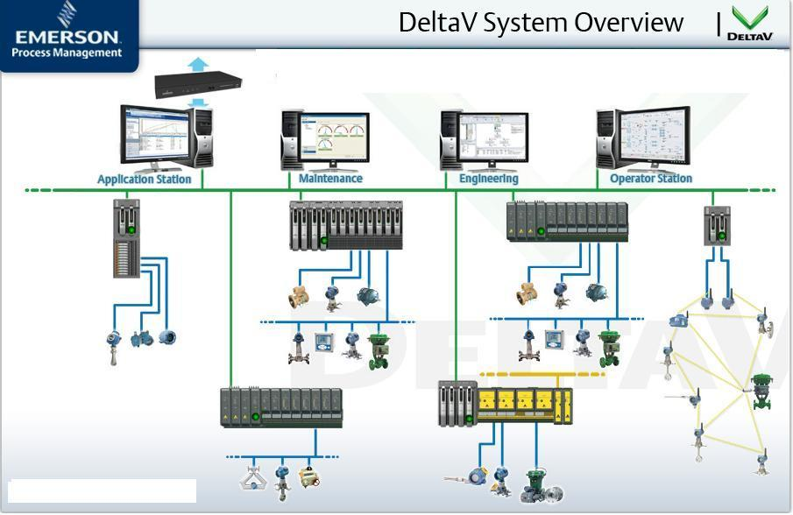
ARQUITETURA

Slide 6
APLICAÇÕES
Indústria Química
Controle de processos na produção de acrílico da empresa Solutia.
Sistema de automação para empresa Ultrafertil em Araucária (Brasil), a qual utiliza amônia, metanol e enxofre para produzir fertilizantes menos nocivos ao meio ambiente.
Indústria alimentícia e de bebidas
Controle do sistema de filtragem da produção de cerveja da empresa Carlton and United Breweries (CUB) principal cervejaria da Austrália.
Automatização do processo de moagem e torrefação de café controlando aroma, gosto e consistência do produto para a empresa brasileira RealCafé.

Slide 7
APLICAÇÕES
Óleo, gás e refino
Celulose e papel
Metais, mineração e minerais

Slide 8
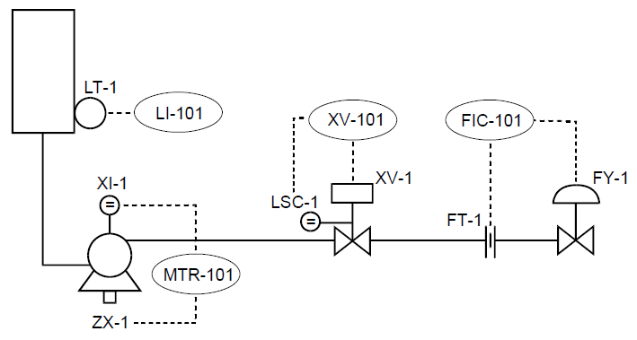
EXEMPLO
Módulos de controle DeltaV: LI-101, MTR-101, XV-101, FIC-101
TAGs de instrumentos: LT-1, XI-1, ZX-1, LSC-1, XV-1, FT-1, FY-1

Slide 9
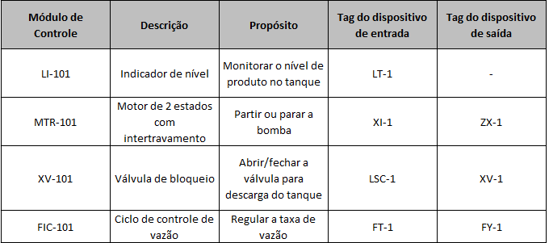
EXEMPLO

Slide 10
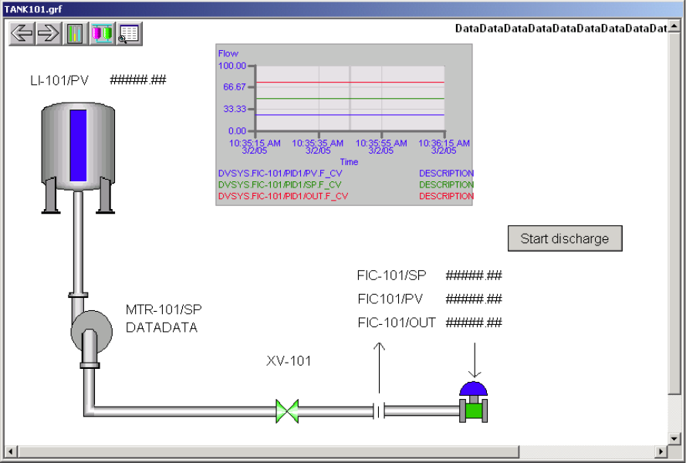
EXEMPLO

Slide 11
REFERÊNCIAS
Delta V System Overwiew: http://www2.emersonprocess.com/en-US/brands/deltav/differentiators/Pages/SystemOverview.aspx
Brochure: http://www2.emersonprocess.com/siteadmincenter/PM%20DeltaV%20Documents/Brochures/DeltaV-System-Overview-v11-Brochure.pdf
Exemplo exposto (capítulo 2): http://www.chem.mtu.edu/chem_eng/current/new_courses/CM4120/2009/Getting%20Started.pdf
Canal no youtube: http://www.youtube.com/user/DeltaVsystem
Página do fabricante: http://www2.emersonprocess.com/en-us/Pages/Home.aspx
Página do produto pesquisado - DeltaV System: http://www2.emersonprocess.com/en-US/brands/deltav/Pages/index.aspx
Server do DeltaV tolerante a falhas: http://www2.emersonprocess.com/siteadmincenter/PM%20DeltaV%20Documents/ProductDataSheets/PDS_FltTolerantServer.pdf
Projeto da Ultrafertil: http://www2.emersonprocess.com/siteadmincenter/PM%20DeltaV%20Documents/ProvenResults/Chemical/RES_CHE_Ultrafertil_final%206-11.pdf

Slide 12
OBRIGADO!
joao.gross@inf.ufrgs.br
paola.macalao@inf.ufrgs.br

